Slide 1
웹 개발자

Slide 2

웹 개발자
웹 개발자는 HTTP 프로토콜을 커뮤니케이션 매체로 사용하는 웹 페이지, 웹 사이트 등 WWW 기반 소프트웨어 개발자 또는 소프트웨어 엔지니어를 말한다. 대다수의 웹개발자들은 웹 디자인, 정보설계, 사용자 인터페이스 설계, 프로젝트 관리, 웹 서버 및 데이터베이스 관리, 웹페이지 코딩 및 프로그래밍 관련 기술을 가지고 있다.

Slide 3
전문성을 기준으로 한 웹 개발자의 분류
웹퍼블리셔(ui개발자), 개발자(서버개발자): HTML 중심이거나, 서버사이드가 감싸는 웹 구조의 형태를 지향하는 업무 스타일의 직군으로서 웹퍼블리셔는 사용자에게 보여지는 인터페이스 영역을 작업하고, 개발자는 데이터의 비지니스 로직을 전반으로 담당한다. 웹퍼블리셔는 해외에서는 UI개발자로 불린다.

Slide 4
전문성을 기준으로 한 웹 개발자의 분류
프론트엔드, 백엔드 개발자: 프론트엔드 개발자는 백엔드 API에서 가져온 데이터의 출력, 입력을 통한 비지니스 로직 구성과 사용자와 대화하는 사용자 인터페이스 부분을 작업하는 개발자를 말한다. 분별하기 헷갈리는 직종으로 웹퍼블리셔가 있는데, 웹퍼블리셔는 html 중심이거나, 서버사이드가 감싸는 구조 형태의 웹을 지향하는 웹퍼블리셔와 개발자의 업무 스타일의 직군으로서 웹표준 반응형웹과 UI를 만드는 디자인

Slide 5
전문성을 기준으로 한 웹 개발자의 분류
쪽에 가깝고, 클라이언드 사이드 영역이기도 하지만, 프론트 엔드 개발자는 프론트엔드, 백엔드의 완전한 분리 구조를 지향하는 업무스타일의 직군으로서 웹퍼블리셔와 같이 인터페이스의 디자인 관점도 있지만, 웹퍼블리셔와 달리 컴포넌트 아키텍처를 지향하며, 이벤트나 서버와 API 통신해서 로직을 어떻게 푸는 관점을 중시한다. 백엔드 개발자도 기존 개발자와 스펙이 조금 다르고, 백엔드의 뷰는 화면개발이 아닌 API 개발이고, 백엔드 인증 처리도 따로 알아야 하며,

Slide 6
전문성을 기준으로 한 웹 개발자의 분류
데이터베이스 분석과 API서버를 개발한다. 프론트엔드에서 전달된 데이터의 포맷이나 데이터베이스 입출력 및 다양한 비즈니스 프로세스를 프로그래밍 코드로 구현하는 역할을 한다. 데이터베이스, 웹서버, 네트워킹 등 웹 서버의 인프라에 대한 이해가 필요하다. 웹퍼블리셔와 개발자로 나뉜 방식은 모든 호출을 서버에서 가져와야 했고, 컴포넌트화가 안되었지만, 프론트엔드와 백엔드로 나뉜 개발방식은 서버의 컴퓨터와 사용자 컴퓨터가 http통신으로 데이터만 교환하고 완전히 분리구조를 지향한다.

Slide 7
웹 개발자들이 주로 작업하는 환경
운영 체제: 윈도, 유닉스, 리눅스
클라이언트 측면 언어: HTML, CSS, Javascript, XML ,XHTML,
클라이언트 측면 js 프레임워크: jQuery, dojo , prototype, YUI, Jindo
클라이언트 측면 ui 프레임워크: jQuery UI, fontawesome, bootstrap
서버 측면 언어 : JAVA, Node.js, C#(ASP.NET), PHP, JSP, VB 스크립트(ASP), Python 펄, Ruby on Rails, grail

Slide 8
웹 개발자들이 주로 작업하는 환경
프레임워크 : J2EE, ASP.NET MVC, ASP.NET Webform, Struts, Spring, ibatis , hibernate , gwt ,spring roo, sitemesh , oscache, tiles, templete_, express, Django
데이터베이스 : Oracle, MS SQL, Mysql, Postgres
버전 관리 : WinCVS, TotoiseCVS, Subversion, Rational ClearCase, git
웹 서버 : Nginx, Apache, Tomcat, JBoss, WAS, Bea Logic, IIS , jetty
도구 : 이클립스, WASD, Editplus, Oracle Developer, 메모장, Notepad++, Putty, FTP 클라이언트, Zend Studio, 비주얼 스튜디오

Slide 9
HTTP

Slide 10
HTML

Slide 11
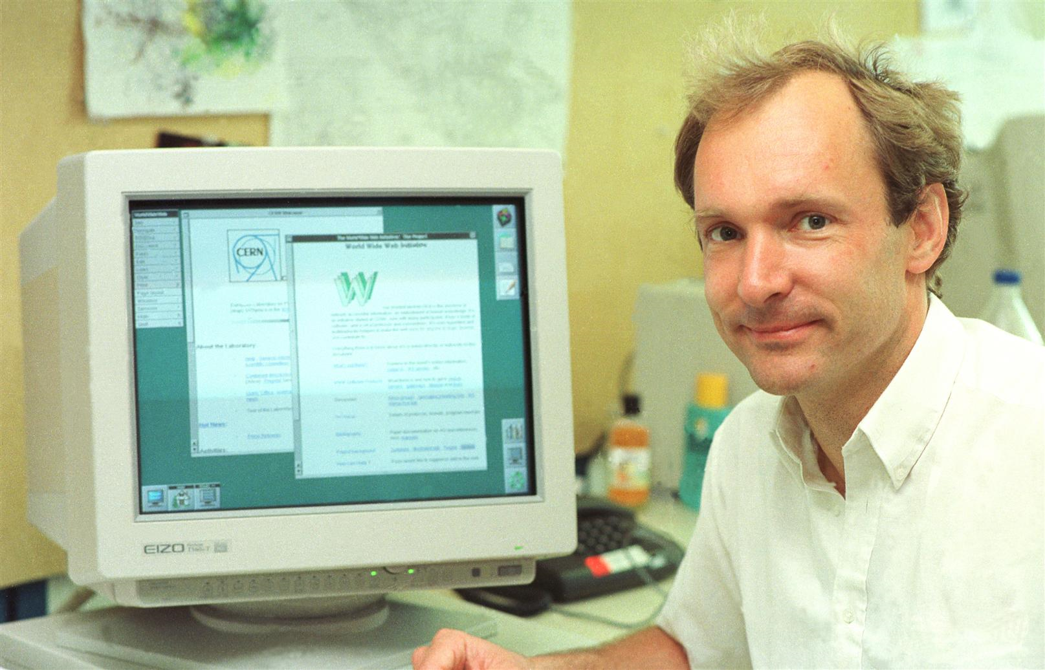
HISTORY
1991- Tim Berners-Lee invents HTML 1.0
1993- HTML 1.0 is released.
Not many developers are creating websites at this time.
1995- HTML 2.0 is published.
This contains the features of HTML 1.0 plus new features. This remained the standard markup language for designing and creating websites until 1997.
1997- HTML 3.0 was invented.
Here, Dave Raggett introduced a fresh draft on HTML, which improved new features of HTML and gave more powerful characteristics for webmasters in designing websites. Unfortunately, the powerful features slowed down the browser in applying further improvements.
1999- The widely-used HTML 4.0 comes out.
It is very successful.
2014- HTML 5.0 is released and used worldwide.
It is said to be the extended version of HTML 4.01 which was published in 2012.

Slide 12
HTTPS

Slide 13
WEB APPLICATION SERVER

Slide 14







WEB Application server

Slide 15
WEB SERVER

Slide 16


WEB SERVER

Slide 17
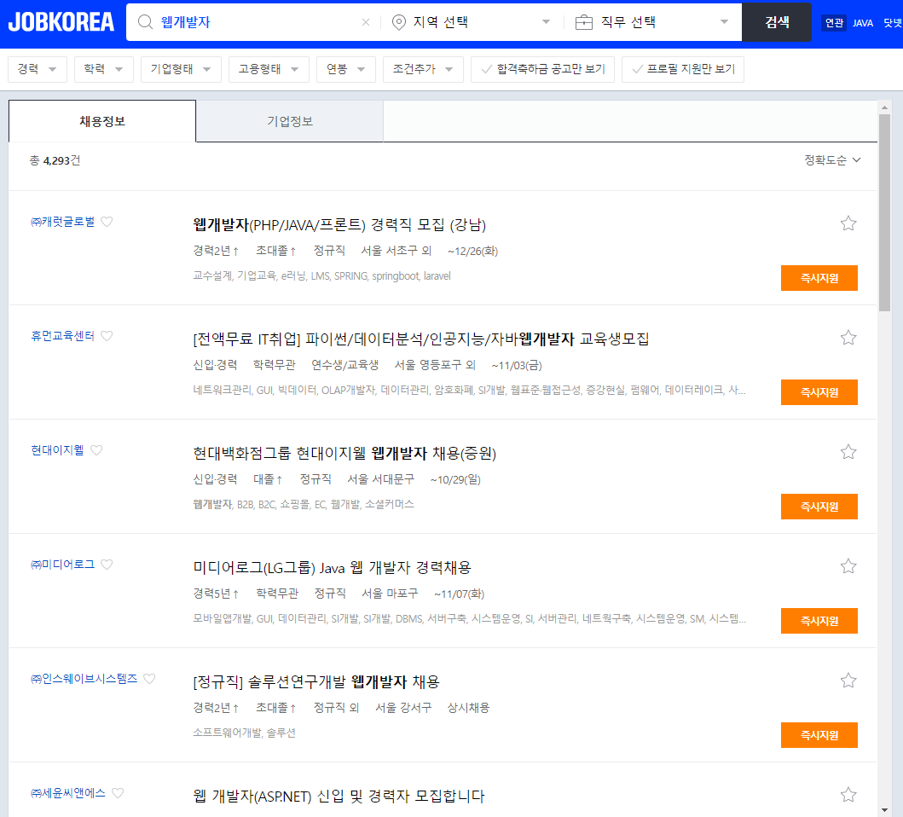
구인구직

Slide 18
프로젝트 설계

Slide 19
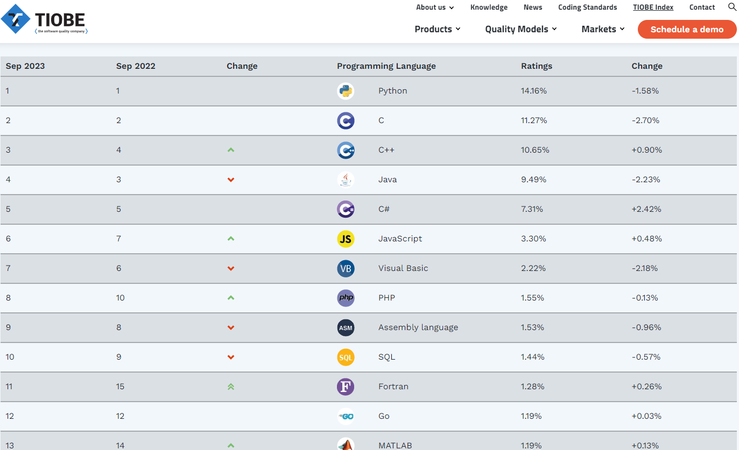

Slide 20
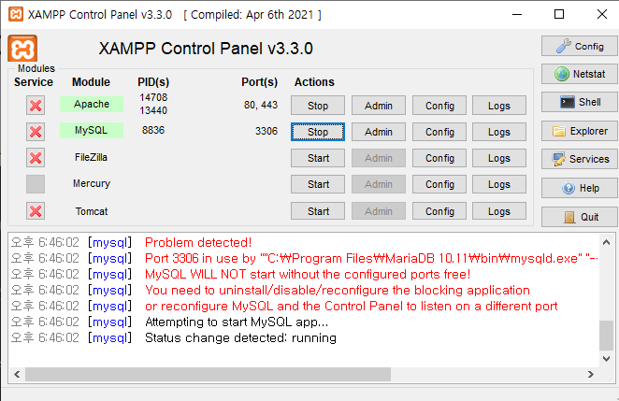
XAMPP 설치
https://sourceforge.net/projects/xampp/

Slide 21
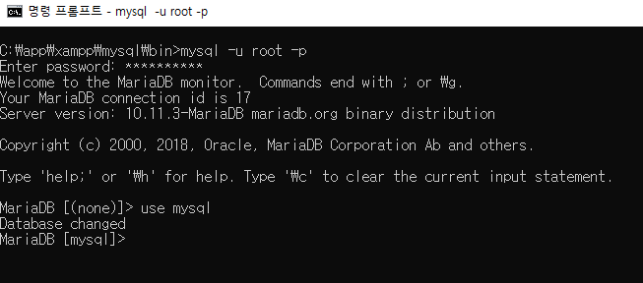
XAMPP 설치
mysql -u root –p

Slide 22
CREATE DATABASE
create database webdev

Slide 23
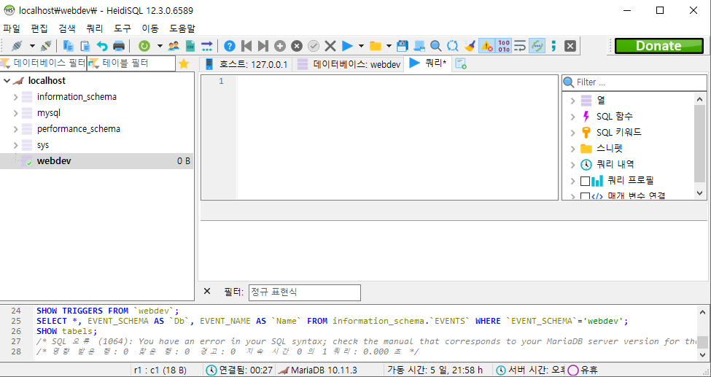
DATABASE 관리 툴
https://www.heidisql.com/

Slide 24
쇼핑몰 요구사항
쇼핑몰에 회원으로 가입하려면 회원아이디, 비밀번호, 이름, 나이, 주소, 전화번호를 입력해야한다.
가입한 회원에게는 등급과 포인트가 부여된다.
회원은 중복되지 않은 회원번호가 부여되고 회원아이디는 중복되지 않아야 하고, 회원은 회원번호로 식별한다.
상품에 대한 상품번호, 상품명, 재고량, 단가 정보를 유지해야한다.
상품은 중복되지 않은 상품번호가 부여되고 상품명은 중복되지 않아야하고, 상품은 상품번호로 식별한다.

Slide 25
쇼핑몰 요구사항
회원은 여러 상품을 주문할 수 있고, 하나의 상품을 여러 회원이 주문할 수 있다.
회원이 상품을 주문하면 주문에 대한 주문번호, 주문수량, 배송지, 주문일자 정보를 유지해야한다.
각 상품은 한 제조업체가 여러번 공급할 수 있고, 제조업체 하나는 여러 상품을 공급할 수 있다.
제조업체가 상품을 공급하면 상품명, 공급량, 공급일자 정보를 유지해야 한다.
제조업체에 대한 제조업체번호, 제조업체명, 전화번호,위치, 담당자 정보를 유지해야한다.

Slide 26
쇼핑몰 요구사항
제조업체는 중복되지 않은 제조업체번호가 부여되고 제조업체명은 중복되지 않아야한다.
회원은 게시글을 여러 개 작성할 수 있고, 게시글 하나는 한 명의 회원만 작성할 수 있다.
게시글에 대한 글번호, 글제목, 글내용, 작성일자 정보를 유지해야한다.
게시글은 중복되지 않은 게시글번호가 부여되고 글번호로 식별한다.
회원은 여러 상품을 찜할 수 있고, 하나의 상품을 여러 회원이 찜할 수 있다.

Slide 27
쇼핑몰 요구사항
회원이 상품을 찜하면 찜에 대한 찜번호, 찜 일자 정보를 유지해야한다.
회원은 여러 상품을 장바구니에 담을 수 있고, 하나의 상품을 여러 회원이 장바구니에 담을 수 있다.
회원이 상품을 장바구니에 담으면 장바구니에 대한 장바구니 번호, 수량, 장바구니 일자 정보를 유지해야한다.

Slide 28
쇼핑몰 요구사항
쇼핑몰에 회원으로 가입하려면 회원아이디, 비밀번호, 이름, 나이, 주소, 전화번호를 입력해야한다.
가입한 회원에게는 등급과 포인트가 부여된다.
회원은 중복되지 않은 회원번호가 부여되고 회원아이디는 중복되지 않아야 하고, 회원은 회원번호로 식별한다.
상품에 대한 상품번호, 상품명, 재고량, 단가 정보를 유지해야한다.
상품은 중복되지 않은 상품번호가 부여되고 상품명은 중복되지 않아야하고, 상품은 상품번호로 식별한다.

Slide 29
쇼핑몰 요구사항
회원은 여러 상품을 주문할 수 있고, 하나의 상품을 여러 회원이 주문할 수 있다.
회원이 상품을 주문하면 주문에 대한 주문번호, 주문수량, 배송지, 주문일자 정보를 유지해야한다.
각 상품은 한 제조업체가 여러번 공급할 수 있고, 제조업체 하나는 여러 상품을 공급할 수 있다.
제조업체가 상품을 공급하면 상품명, 공급량, 공급일자 정보를 유지해야 한다.
제조업체에 대한 제조업체번호, 제조업체명, 전화번호, 위치, 담당자 정보를 유지해야한다.

Slide 30
쇼핑몰 요구사항
제조업체는 중복되지 않은 제조업체번호가 부여되고 제조업체명은 중복되지 않아야한다.
회원은 게시글을 여러 개 작성할 수 있고, 게시글 하나는 한 명의 회원만 작성할 수 있다.
게시글에 대한 글번호, 글제목, 글내용, 작성일자 정보를 유지해야한다.
게시글은 중복되지 않은 게시글번호가 부여되고 글번호로 식별한다.
회원은 여러 상품을 찜할 수 있고, 하나의 상품을 여러 회원이 찜할 수 있다.

Slide 31
쇼핑몰 요구사항
회원이 상품을 찜하면 찜에 대한 찜번호, 찜 일자 정보를 유지해야한다.
회원은 여러 상품을 장바구니에 담을 수 있고, 하나의 상품을 여러 회원이 장바구니에 담을 수 있다.
회원이 상품을 장바구니에 담으면 장바구니에 대한 장바구니 번호, 수량, 장바구니 일자 정보를 유지해야한다.

Slide 32
데이터 베이스 정규화
제1 정규형 (1NF)
제2 정규형 (2NF)
제3 정규형 (3NF)
BCNF (Boyce-Codd Normal Form)

Slide 33
제1 정규형 (1NF)
1. 각 컬럼이 하나의 속성만을 가져야 한다.
2. 하나의 컬럼은 같은 종류나 타입(type)의 값을 가져야 한다.
3. 각 컬럼이 유일한(unique) 이름을 가져야 한다.
4. 칼럼의 순서가 상관없어야 한다.

Slide 34
쇼핑몰 설계 - DATABASE
회원정보
상품정보
주문정보
공급정보
업체정보
게시판정보
찜정보
장바구니

Slide 35
쇼핑몰 설계 - DATABASE
쇼핑몰에 회원으로 가입하려면 회원아이디, 비밀번호, 이름, 나이, 전화번호를 입력해야한다.
가입한 회원에게는 등급과 포인트가 부여된다.
회원은 중복되지 않은 회원번호가 부여되고 회원아이디는 중복되지 않아야 하고, 회원은 회원번호로 식별한다.
회원정보
회원정보
회원번호(식별자)
회원아이디
비밀번호
이름
나이
주소
전화번호
등급
포인트

Slide 36
쇼핑몰 설계 - DATABASE
상품에 대한 상품번호, 상품명, 재고량, 단가 정보를 유지해야한다.
상품은 중복되지 않은 상품번호가 부여되고 상품명은 중복되지 않아야하고, 상품은 상품번호로 식별한다.
상품정보
상품정보
상품번호(식별자)
상품명
재고량
단가
업체번호

Slide 37
쇼핑몰 설계 - DATABASE
회원은 여러 상품을 주문할 수 있고, 하나의 상품을 여러 회원이 주문할 수 있다.
회원이 상품을 주문하면 주문에 대한 주문번호, 주문수량, 배송지, 주문일자 정보를 유지해야한다.
주문정보
주문정보
주문번호(식별자)
주문수량
배송지
주문일자
회원번호
상품번호

Slide 38
쇼핑몰 설계 - DATABASE
각 상품은 한 제조업체가 여러번 공급할 수 있고, 제조업체 하나는 여러 상품을 공급할 수 있다.
제조업체가 상품을 공급하면 상품명, 공급량, 공급일자 정보를 유지해야 한다.
공급정보
공급정보
공급번호(식별자)
상품명
공급량
공급일자

Slide 39
쇼핑몰 설계 - DATABASE
제조업체에 대한 제조업체번호, 제조업체명, 전화번호, 위치, 담당자 정보를 유지해야한다.
제조업체는 중복되지 않은 제조업체번호가 부여되고 제조업체명은 중복되지 않아야한다.
제조업체
제조업체정보
제조업체번호(식별자)
제조업체명
전화번호
위치
담당자

Slide 40
쇼핑몰 설계 - DATABASE
회원은 게시글을 여러 개 작성할 수 있고, 게시글 하나는 한 명의 회원만 작성할 수 있다.
게시글에 대한 글번호, 글제목, 글내용, 작성일자 정보를 유지해야한다.
게시글은 중복되지 않은 게시글번호가 부여되고 글번호로 식별한다.
게시물정보
게시물정보
글번호(식별자)
글제목
글내용
작성일자
회원번호

Slide 41
쇼핑몰 설계 - DATABASE
회원은 여러 상품을 찜할 수 있고, 하나의 상품을 여러 회원이 찜할 수 있다.
회원이 상품을 찜하면 찜에 대한 찜번호, 찜 일자 정보를 유지해야한다.
찜정보
찜정보
찜번호(식별자)
찜일자
회원번호
상품번호

Slide 42
쇼핑몰 설계 - DATABASE
회원은 여러 상품을 장바구니에 담을 수 있고, 하나의 상품을 여러 회원이 장바구니에 담을 수 있다.
회원이 상품을 장바구니에 담으면 장바구니에 대한 장바구니 번호, 수량, 장바구니 일자 정보를 유지해야한다.
장바구니
장바구니정보
장바구니번호(식별자)
장바구니수량
장바구니일자
회원번호
상품번호

Slide 43
제2 정규형 (2NF)
1. 1정규형을 만족해야 한다.
2. 모든 컬럼이 부분적 종속(Partial Dependency)이 없어야 한다. == 모든 칼럼이 완전 함수 종속을 만족해야 한다.

Slide 44
쇼핑몰 설계 – DATABASE
상품정보
공급정보
상품번호(식별자)
상품명
재고량
단가
제조업체번호
공급번호(식별자)
상품명(상품번호)
공급량
공급일자
제조업체번호
N
N
N
제조업체정보
제조업체번호(식별자)
제조업체명
전화번호
위치
담당자

Slide 45
쇼핑몰 설계 - DATABASE
주문마스터정보
회원정보
상품정보
주문번호(식별자)
배송지
주문일자
주문금액(합계)
회원번호
회원번호(식별자)
회원아이디
비밀번호
이름
나이
전화번호
등급
포인트
N
상품번호(식별자)
상품명
재고량
단가
제조업체번호
N
주문상품정보
주문상품번호(식별자)
주문수량
주문금액
주문번호
상품번호
N

Slide 46
쇼핑몰 설계 - DATABASE
회원정보
게시물정보
회원번호(식별자)
회원아이디
비밀번호
이름
나이
전화번호
등급
포인트
글번호(식별자)
글제목
글내용
작성일자
회원번호
N

Slide 47
제3 정규형 (3NF)
1. 2 정규형을 만족해야 한다.
2. 기본키를 제외한 속성들 간의 이행 종속성 (Transitive Dependency)이 없어야 한다.

Slide 48
BCNF (Boyce-Codd Normal Form)
1. 3정규형을 만족해야 한다.
2. 모든 결정자가 후보키 집합에 속해야 한다.

Slide 49
tbl_admin
drop table tbl_admin;
CREATE TABLE `tbl_admin` (
`idx` INT(11) NOT NULL AUTO_INCREMENT,
`user_id` VARCHAR(50) NOT NULL COLLATE 'utf8mb3_general_ci',
`passwd` VARCHAR(100) NOT NULL COLLATE 'utf8mb3_general_ci',
`name` VARCHAR(50) NOT NULL COLLATE 'utf8mb3_general_ci',
INDEX `tbl_admin_idx_001` (`idx`) USING BTREE
)
COLLATE='utf8mb3_general_ci'
ENGINE=InnoDB
AUTO_INCREMENT=90000000
;
insert into tbl_admin (user_id, passwd, name) values ('admin@gmail.com', 'aaaa', '관리자');

Slide 50
tbl_user
drop table tbl_user;
CREATE TABLE `tbl_user` (
`idx` INT(11) NOT NULL AUTO_INCREMENT,
`user_id` VARCHAR(50) NOT NULL COLLATE 'utf8mb3_general_ci',
`passwd` VARCHAR(100) NOT NULL COLLATE 'utf8mb3_general_ci',
`name` VARCHAR(50) NOT NULL COLLATE 'utf8mb3_general_ci',
`birth` INT(11) NULL DEFAULT NULL,
`addr` VARCHAR(100) NOT NULL COLLATE 'utf8mb3_general_ci',
`tel` VARCHAR(50) NOT NULL COLLATE 'utf8mb3_general_ci',
`grade` INT(11) NOT NULL DEFAULT '0',
`point` INT(11) NULL DEFAULT '0',
INDEX `tbl_user_idx01` (`idx`) USING BTREE
)
COLLATE='utf8mb3_general_ci'
ENGINE=InnoDB
AUTO_INCREMENT=20000000;
CREATE UNIQUE INDEX `tbl_user_idx_001` ON `tbl_user` (`user_id`);
insert into tbl_user (user_id, passwd, name, birth, tel)
values ('imharoc@gmail.com', '12345678', '이윤석', '19690705', '010-4901-1790');
SELECT * FROM tbl_user;

Slide 51
tbl_goods
drop table tbl_goods;
CREATE TABLE `tbl_goods` (
`IDX` INT(11) NOT NULL AUTO_INCREMENT,
`NAME` VARCHAR(100) NOT NULL,
`THUMBNAIL` VARCHAR(100) NOT NULL,
`quantity` INT(11) NOT NULL DEFAULT '0',
`PRICE` INT(11) NOT NULL DEFAULT '0',
`company_idx` INT(11) NOT NULL DEFAULT '0',
INDEX `tbl_goods_idx1` (`IDX`) USING BTREE
)
ENGINE=InnoDB
AUTO_INCREMENT=10000000
;

Slide 52
tbl_order
drop table tbl_order;
CREATE TABLE `tbl_order` (
`idx` INT(11) NOT NULL AUTO_INCREMENT,
`user_idx` INT(11) NOT NULL,
`addr` VARCHAR(100) NOT NULL DEFAULT '0' COLLATE 'utf8mb3_general_ci',
`total_price` INT(11) NOT NULL DEFAULT '0',
`order_date` DATETIME NOT NULL DEFAULT current_timestamp(),
INDEX `tbl_order_idx001` (`idx`) USING BTREE
)
COLLATE='utf8mb3_general_ci'
ENGINE=InnoDB
AUTO_INCREMENT=30000000
;

Slide 53
tbl_order_goods
drop table tbl_order_goods;
CREATE TABLE `tbl_order_goods` (
`idx` INT(11) NOT NULL AUTO_INCREMENT,
`goods_idx` INT(11) NOT NULL DEFAULT '0',
`order_idx` INT(11) NOT NULL DEFAULT '0',
`amount` INT(11) NOT NULL DEFAULT '0',
`order_price` INT(11) NOT NULL DEFAULT '0',
INDEX `tbl_order_goods_idx_001` (`idx`) USING BTREE
)
COLLATE='utf8mb3_general_ci'
ENGINE=InnoDB
AUTO_INCREMENT=40000000
;

Slide 54
tbl_company
drop table tbl_company;
CREATE TABLE `tbl_company` (
`idx` INT(11) NOT NULL AUTO_INCREMENT,
`company_name` VARCHAR(100) NOT NULL COLLATE 'utf8mb3_general_ci',
`tel` VARCHAR(100) NULL DEFAULT NULL COLLATE 'utf8mb3_general_ci',
`addr` VARCHAR(100) NULL DEFAULT NULL COLLATE 'utf8mb3_general_ci',
`damdang` VARCHAR(100) NULL DEFAULT NULL COLLATE 'utf8mb3_general_ci',
INDEX `tbl_company_idx_001` (`IDX`) USING BTREE
)
COLLATE='utf8mb3_general_ci'
ENGINE=InnoDB
AUTO_INCREMENT=50000000
;

Slide 55
tbl_jjim
drop table tbl_jjim;
CREATE TABLE `tbl_jjim` (
`idx` INT(11) NOT NULL AUTO_INCREMENT,
`user_idx` INT(11) NOT NULL DEFAULT '0',
`goods_idx` INT(11) NOT NULL DEFAULT '0',
`jjim_date` DATETIME NOT NULL DEFAULT current_timestamp(),
PRIMARY KEY (`user_idx`, `goods_idx`) USING BTREE,
INDEX `tbl_jjim_idx_001` (`idx`) USING BTREE
)
COLLATE='utf8mb3_general_ci'
ENGINE=InnoDB
AUTO_INCREMENT=60000000

Slide 56
tbl_board
drop table tbl_board;
;
CREATE TABLE `tbl_board` (
`idx` INT(11) NOT NULL AUTO_INCREMENT,
`board_title` VARCHAR(100) NOT NULL COLLATE 'utf8mb3_general_ci',
`board_contents` TEXT NOT NULL COLLATE 'utf8mb3_general_ci',
`admin_idx` INT(11) NOT NULL,
INDEX `tbl_board_idx001` (`idx`) USING BTREE
)
COLLATE='utf8mb3_general_ci'
ENGINE=InnoDB
AUTO_INCREMENT=90000000
;

Slide 57
사이트맵
메인 화면
상품리스트
상품상세
장바구니
상품주문
게시판 리스트
게시판 작성
게시판 상세
회원정보
회원정보
주문정보
회원가입

Slide 58
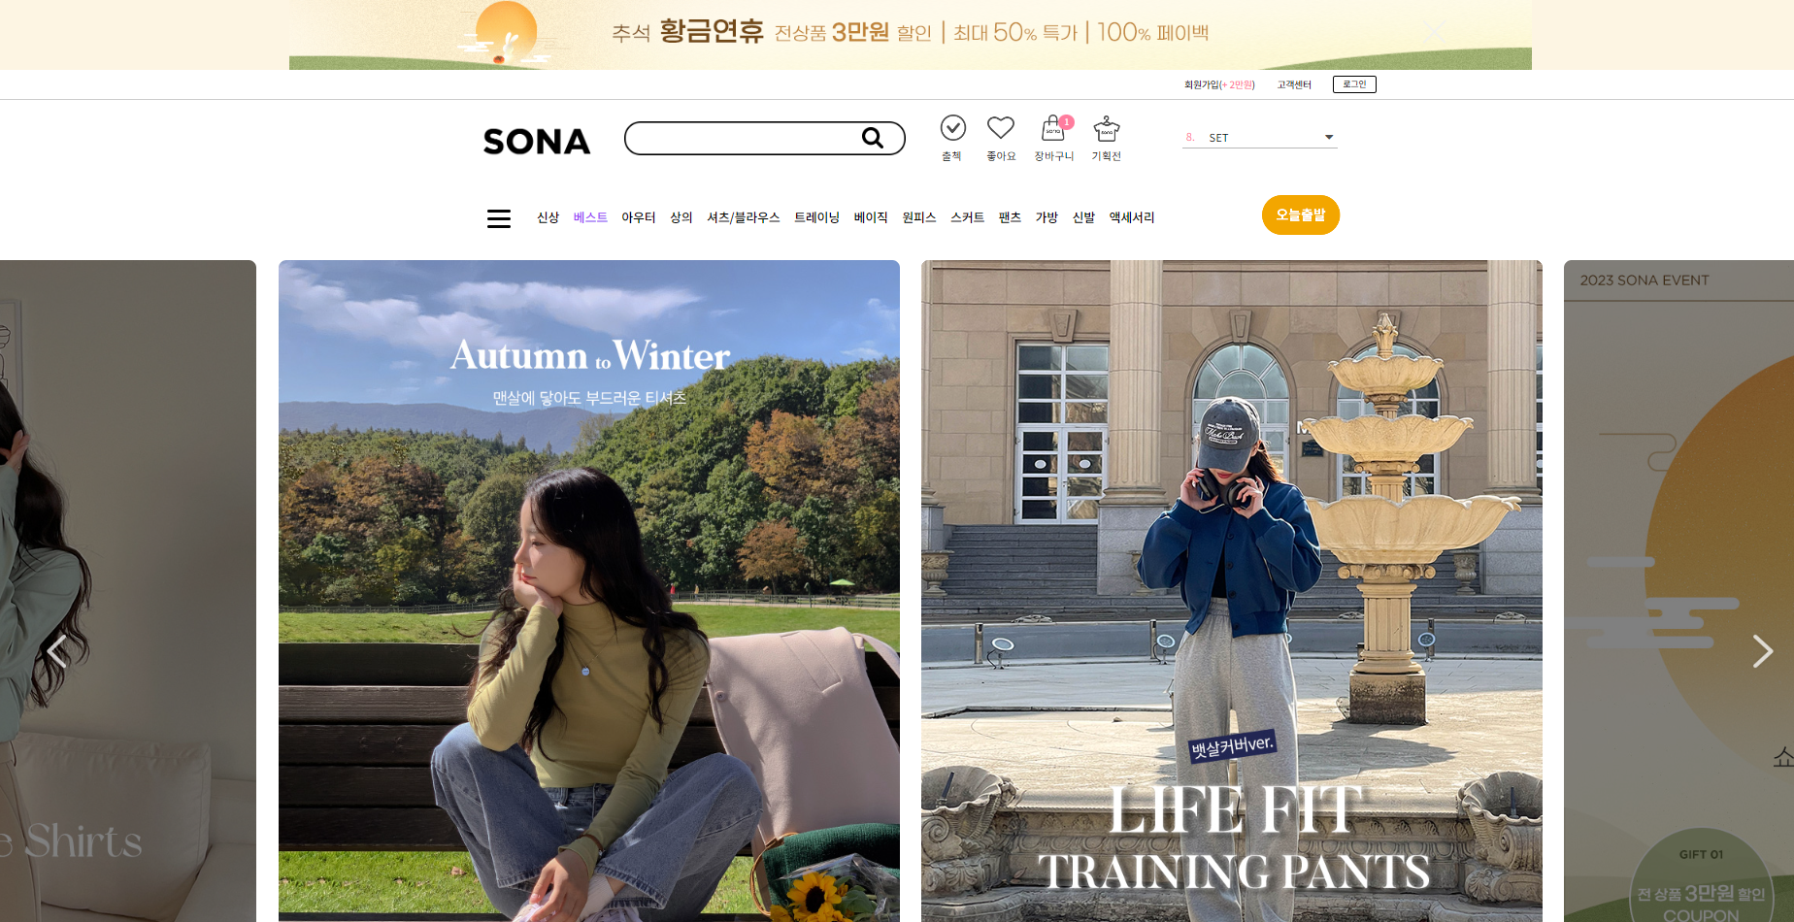
메인화면
https://sonyunara.com/

Slide 59
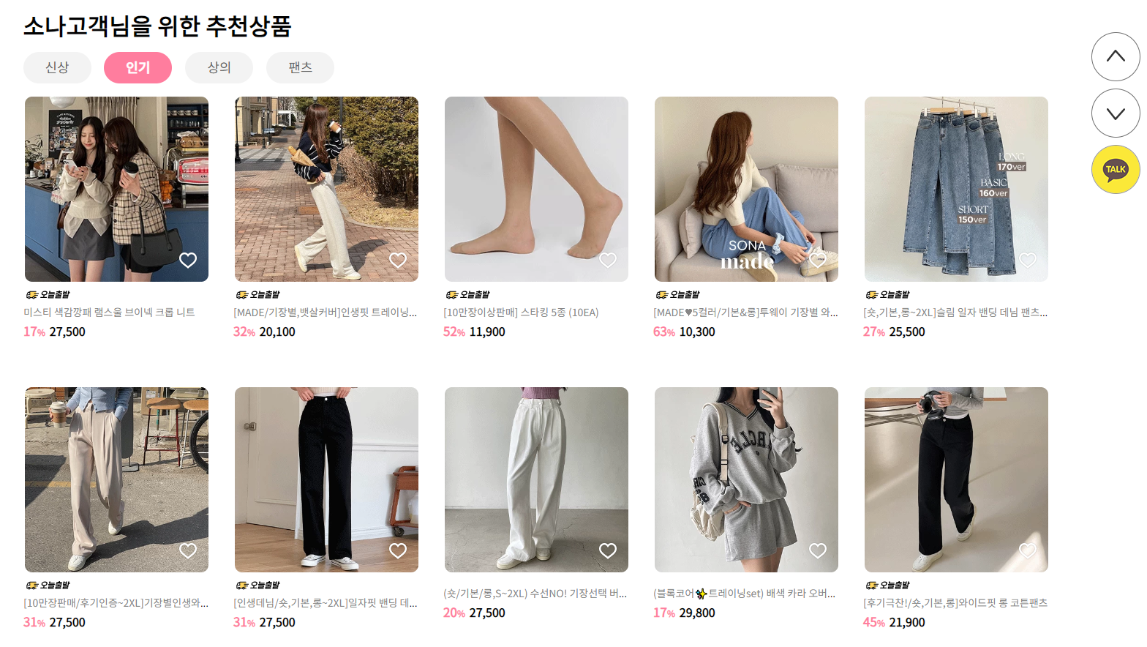
상품리스트

Slide 60
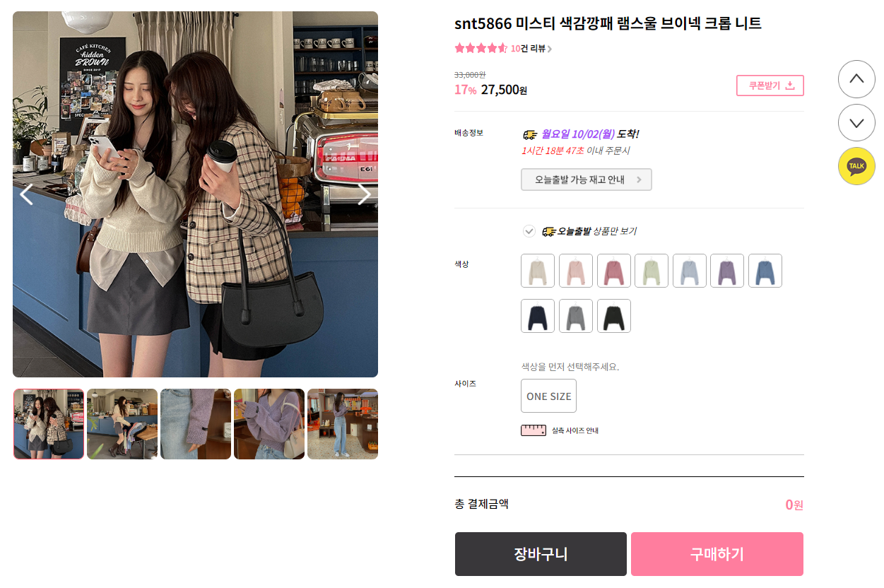
상품상세

Slide 61
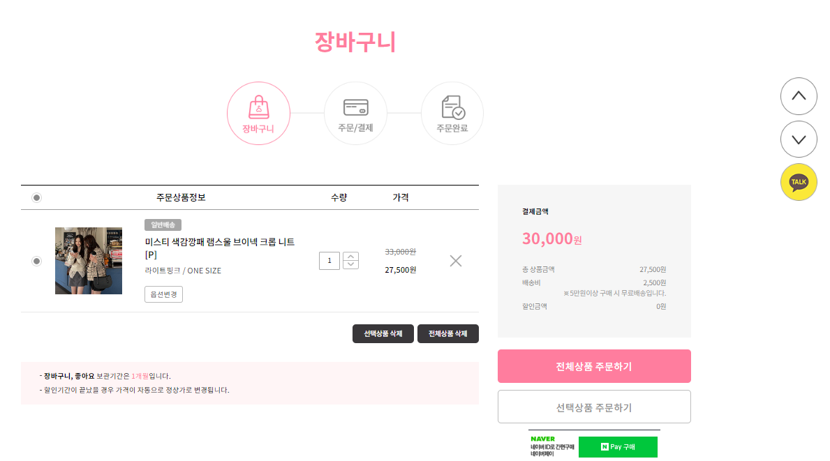
장바구니

Slide 62
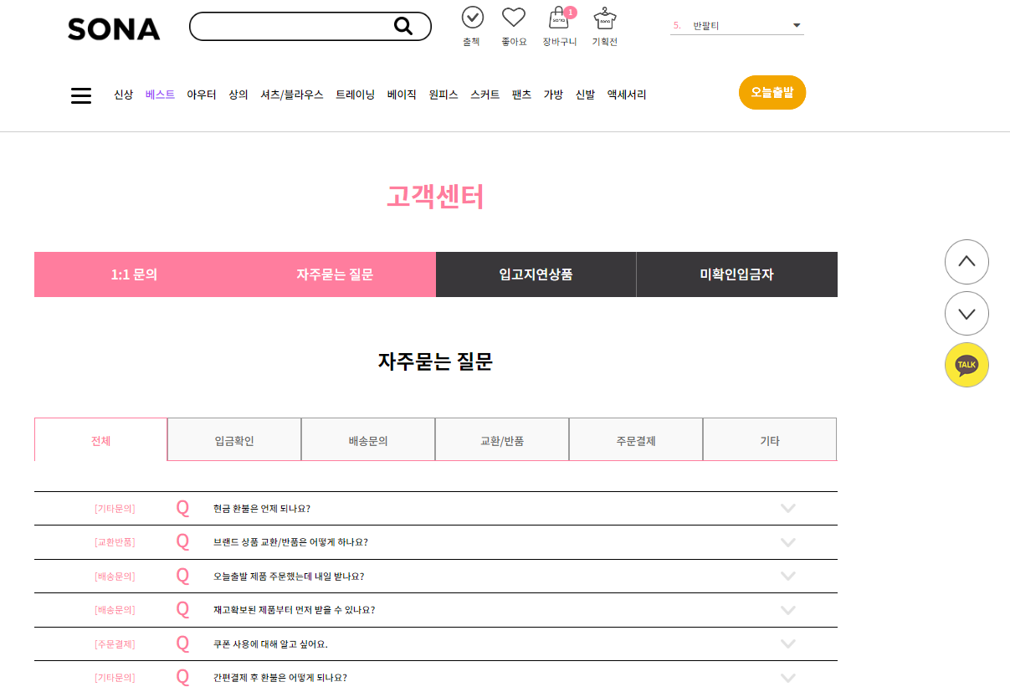
게시판 리스트

Slide 63
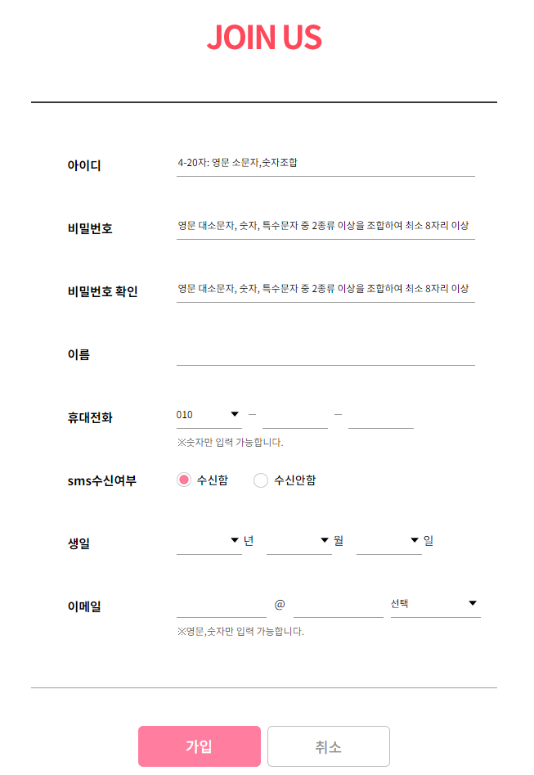
회원가입

Slide 64
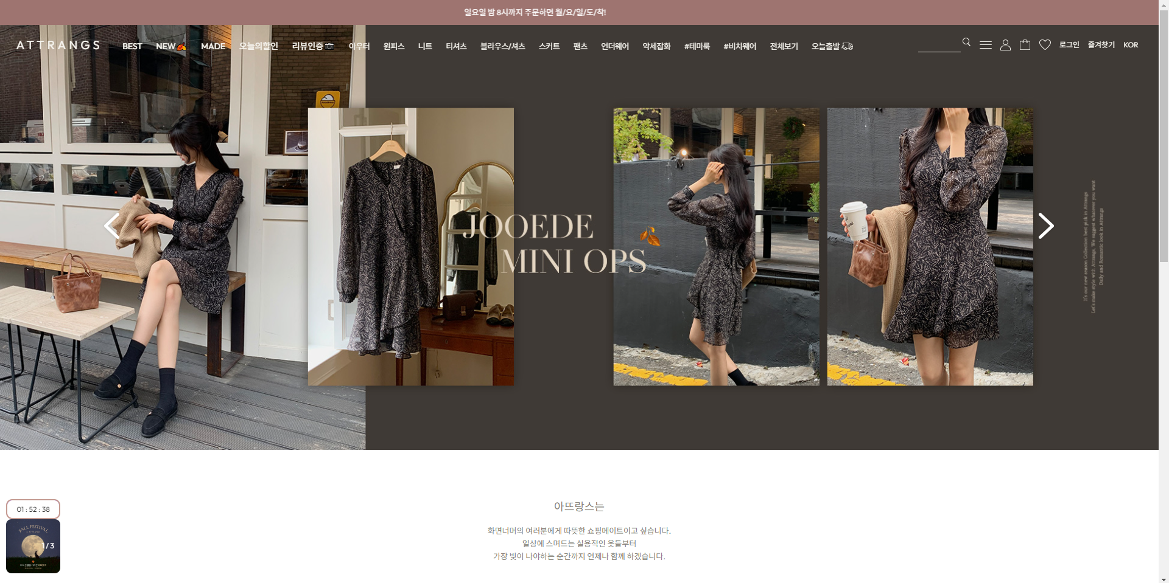
메인화면
https://attrangs.co.kr/

Slide 65
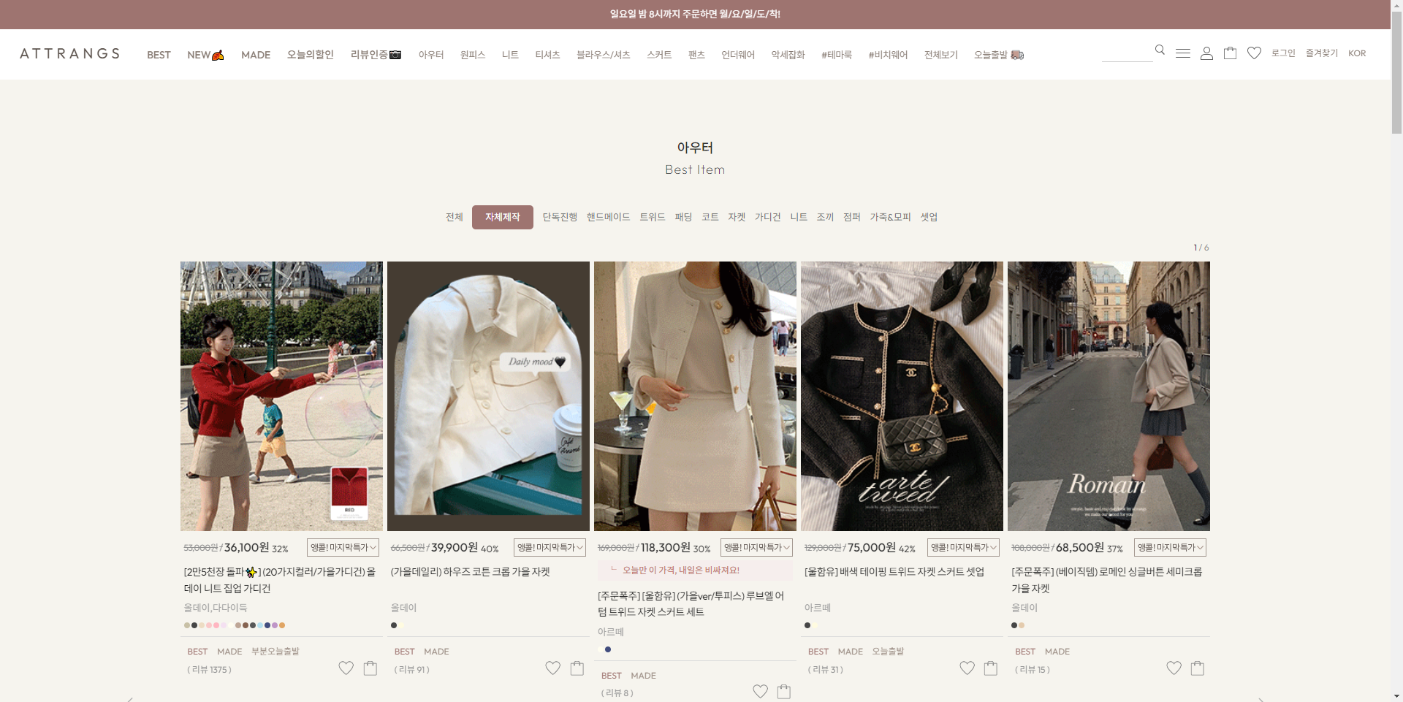
리스트 화면

Slide 66
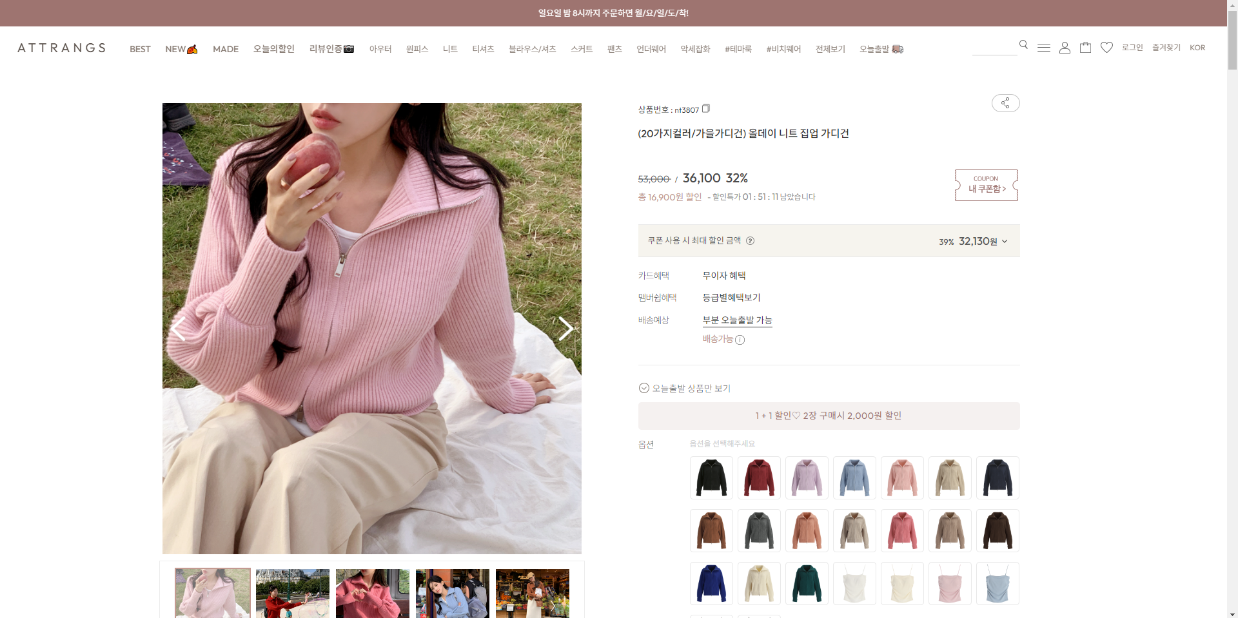
상세화면

Slide 67
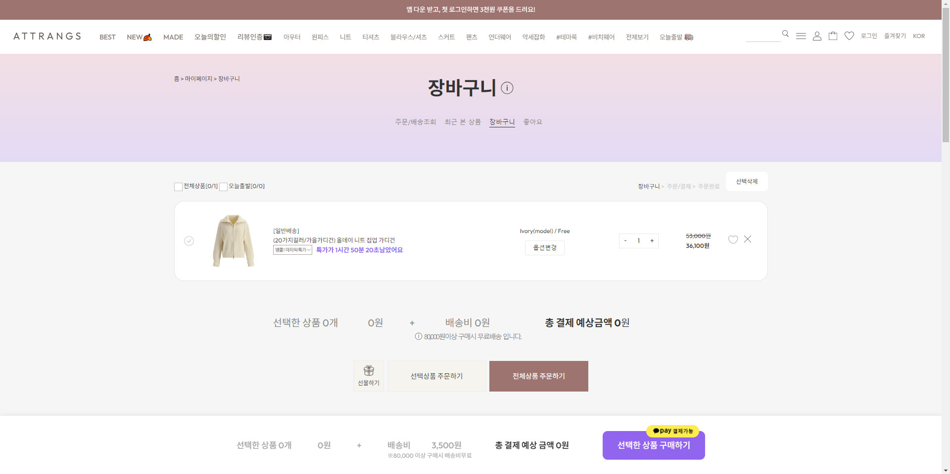
장바구니

Slide 68
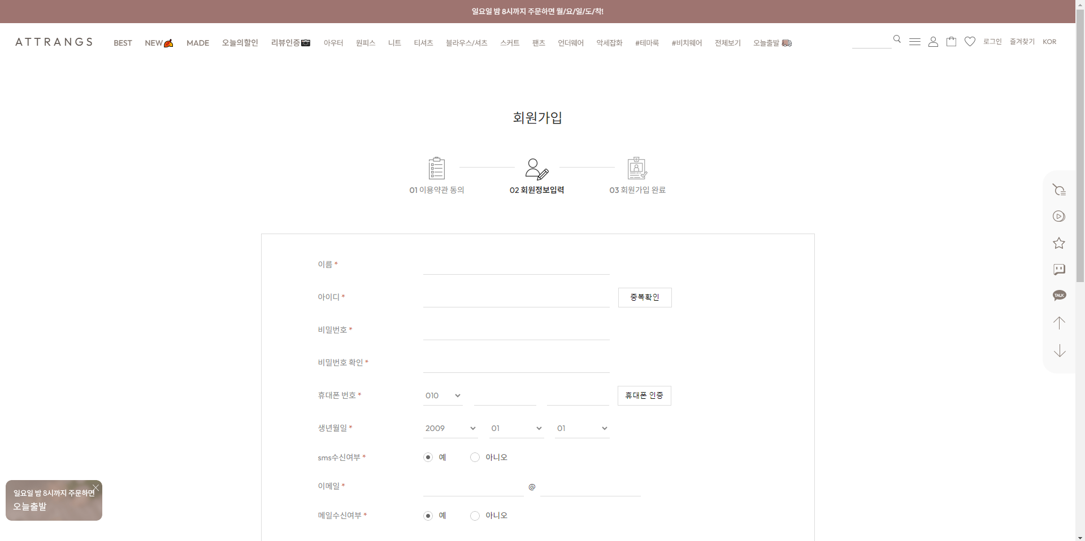
회원가입

Slide 69
LAYOUT
HEADER
CONTENTS
FOOTER

Slide 70
HEADER
LOGO
CATEGORY
LOGIN / LOGOUT
CART
LOGO
CATEGORY
LOGIN
CART

Slide 71
FOOTER
개인정보처리방침
COPYRIGHT
개인정보처리방침
COPYRIGHT

Slide 72
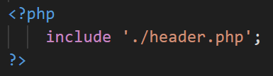
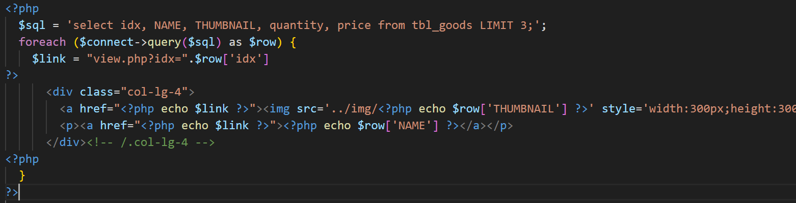
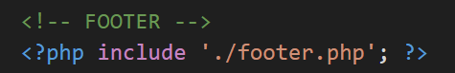
LAYOUT
HEADER
BODY
FOOTER

Slide 73
사이트맵
메인 화면
상품리스트
상품상세
장바구니
상품주문
게시판 리스트
게시판 작성
게시판 상세
회원정보
회원정보
주문정보
회원가입

Slide 74
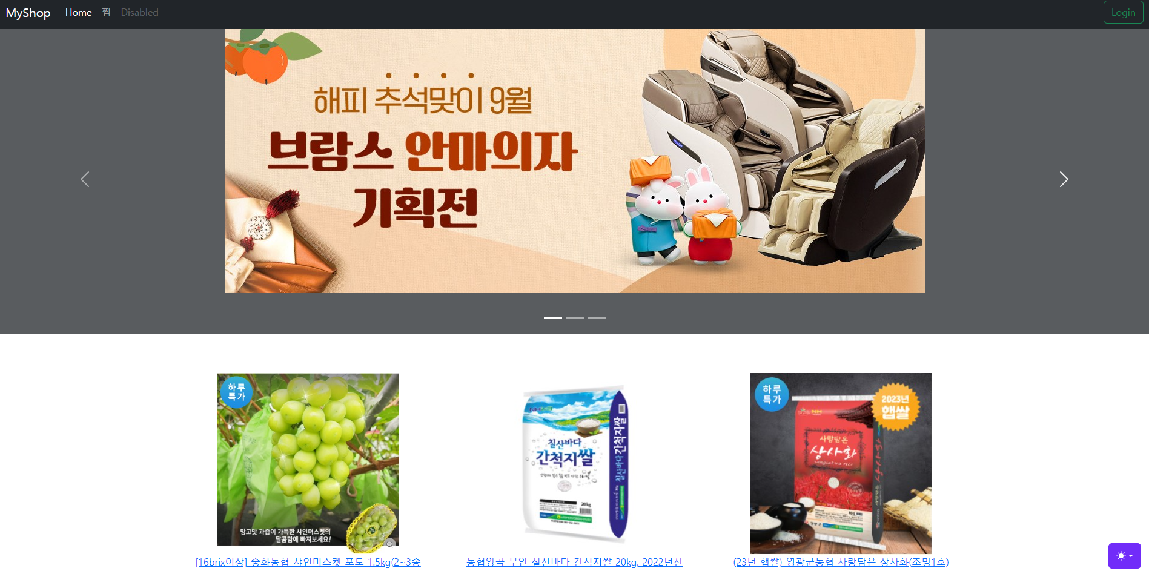
메인화면

Slide 75
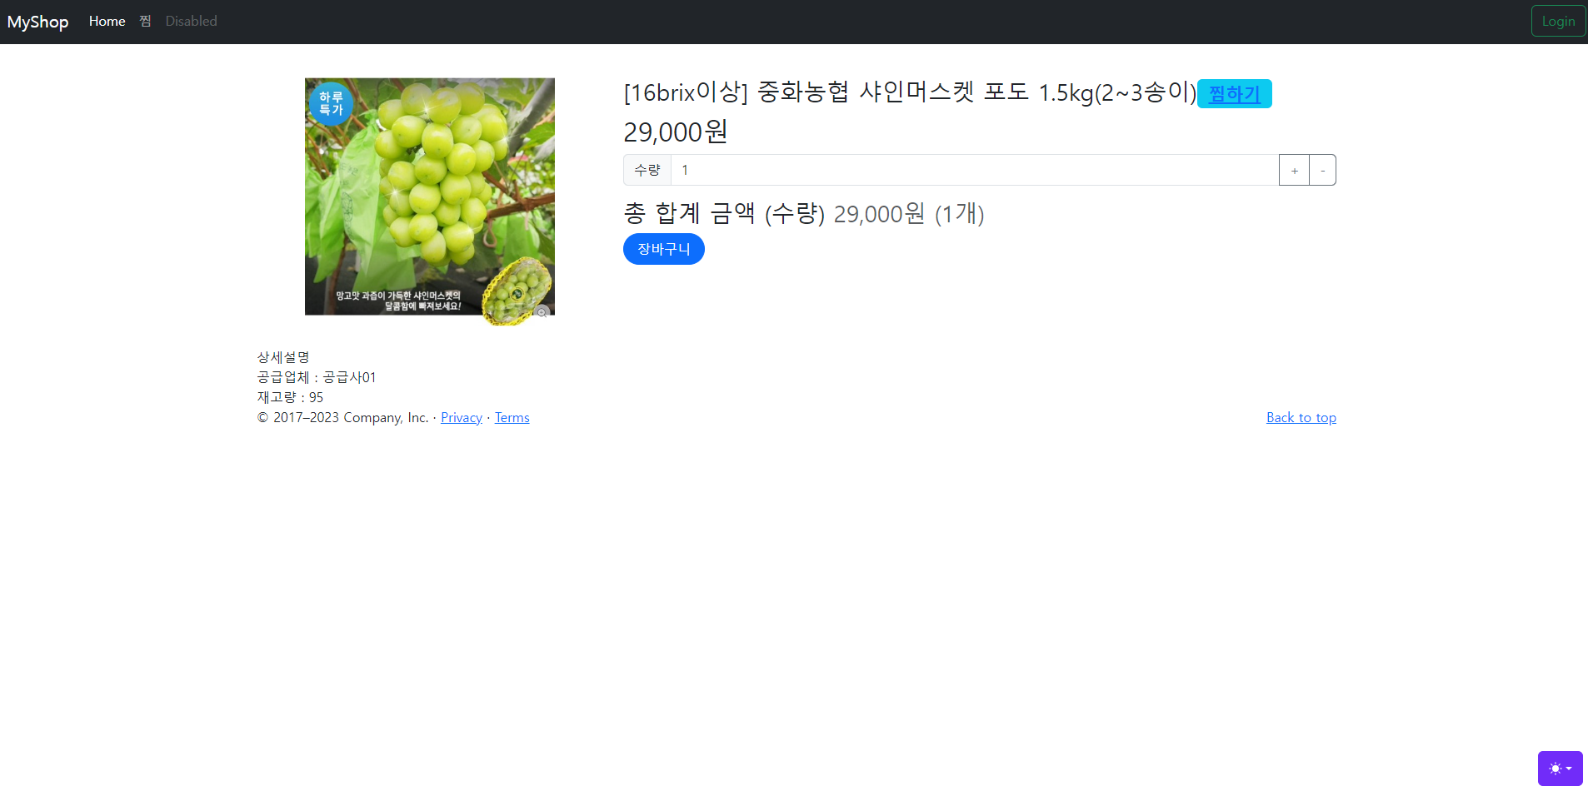
상품 상세

Slide 76
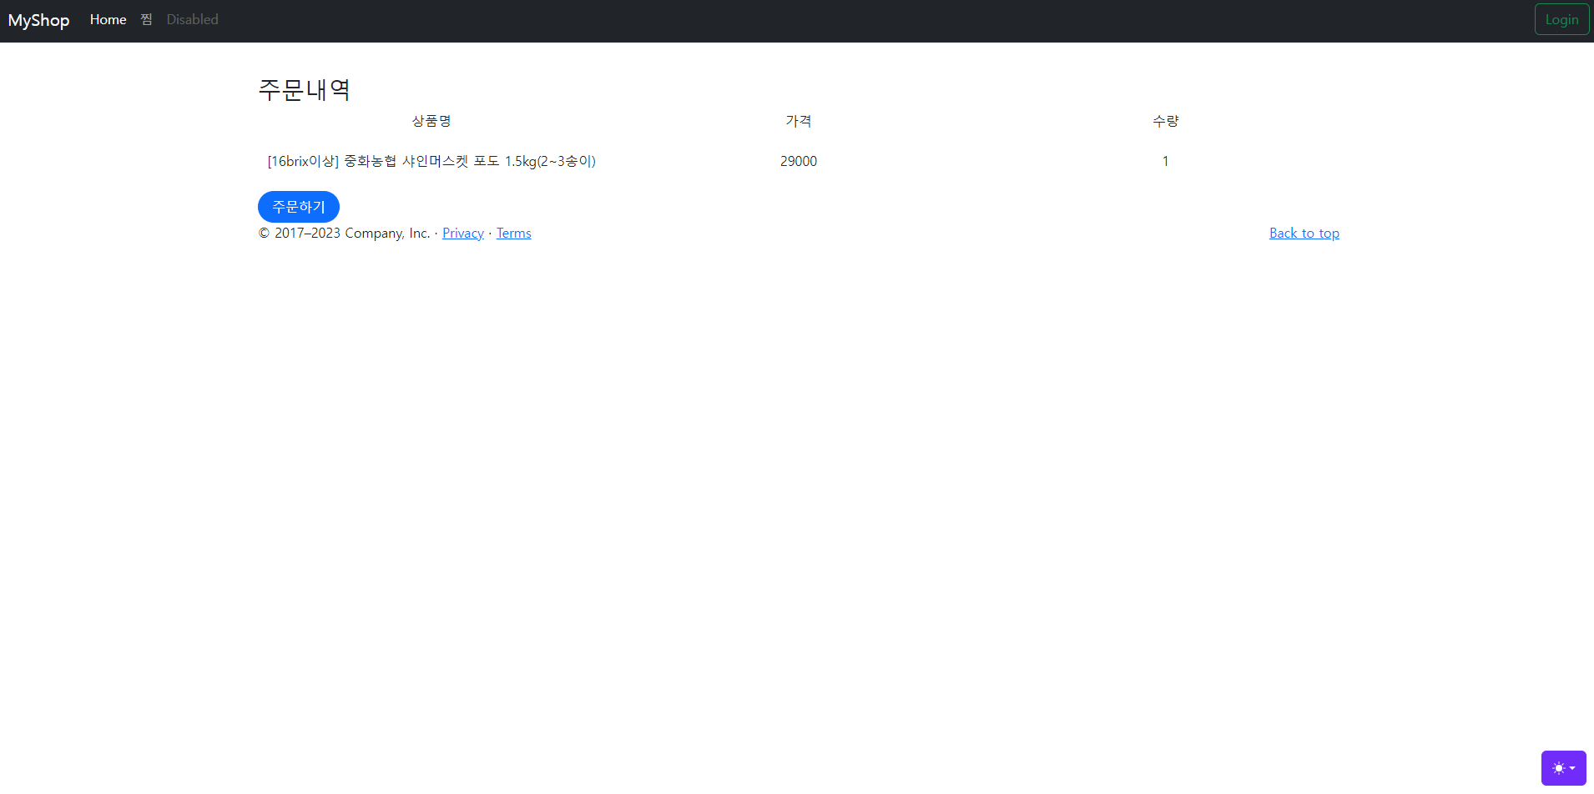
장바구니

Slide 77
게시판 리스트

Slide 78
게시판 상세

Slide 79
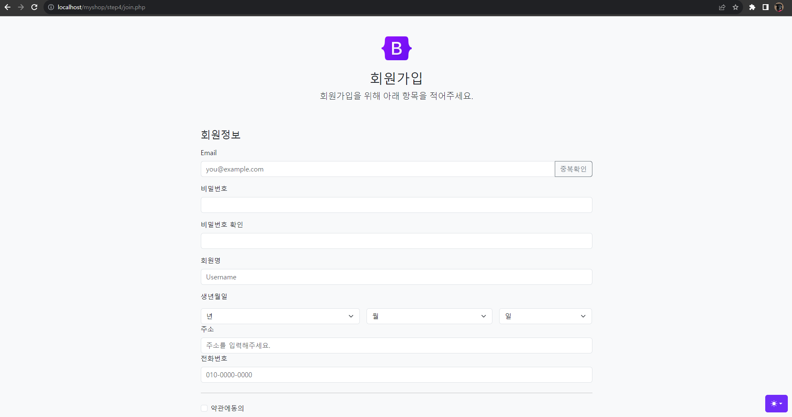
회원가입

Slide 80
SSL
SECURE SOCKET LAYER

Slide 81
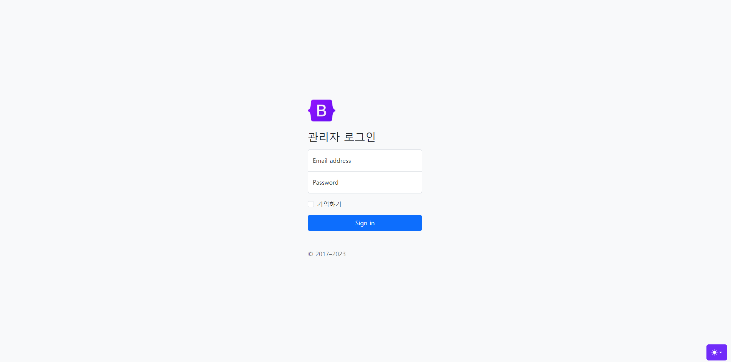
ADMIN > login

Slide 82
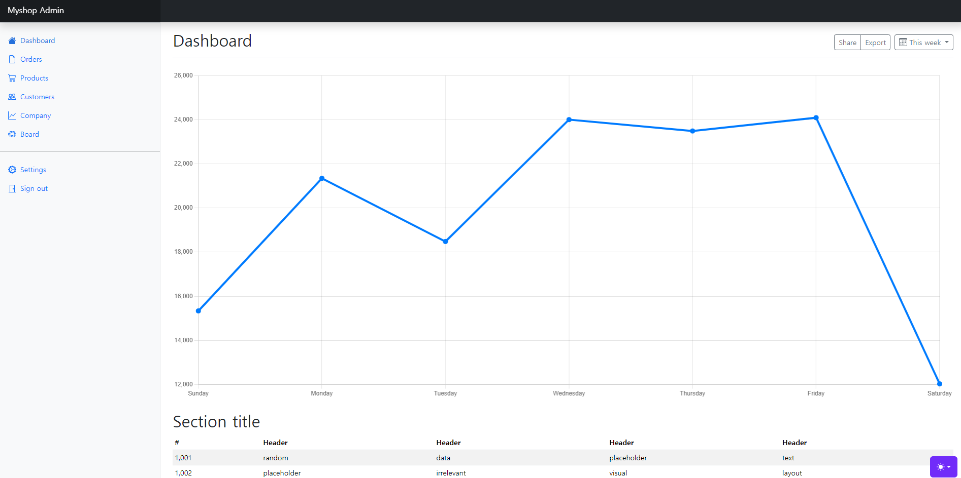
ADMIN > dashboard

Slide 83
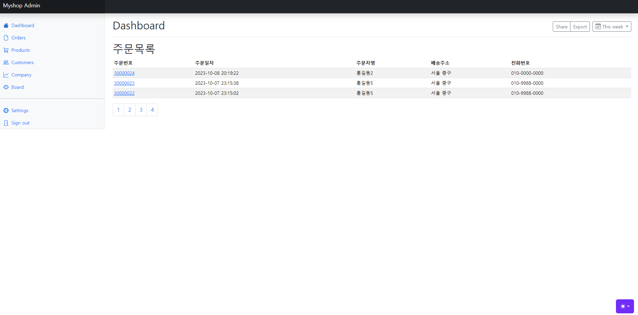
ADMIN > 주문목록

Slide 84
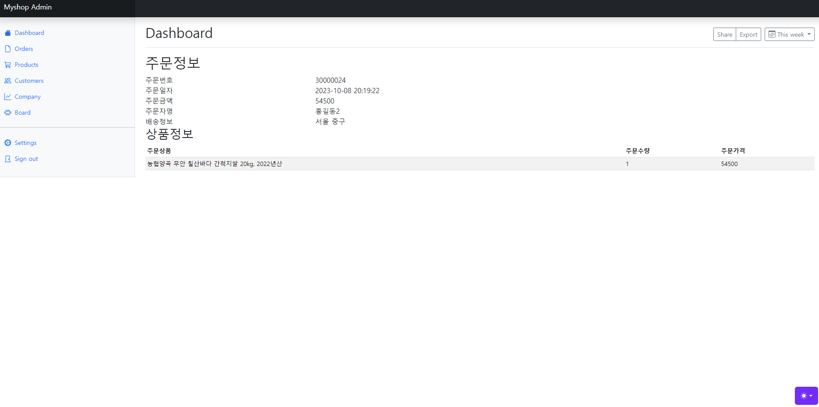
ADMIN > 주문상세

Slide 85
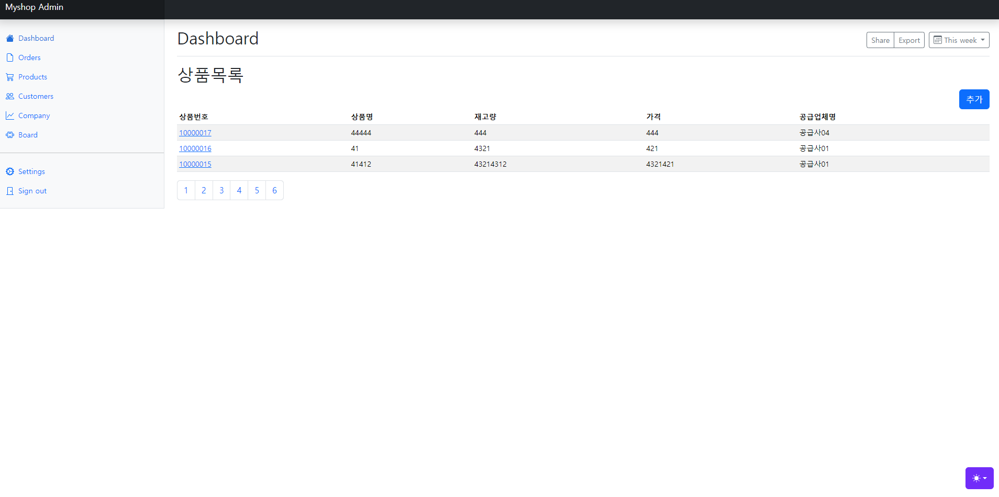
ADMIN > 상품목록

Slide 86
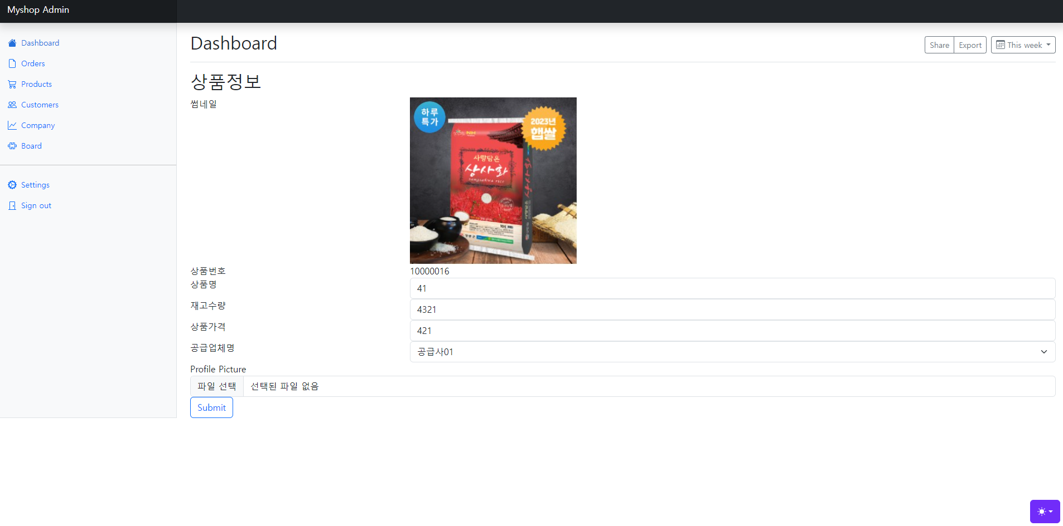
ADMIN > 상품상세

Slide 87
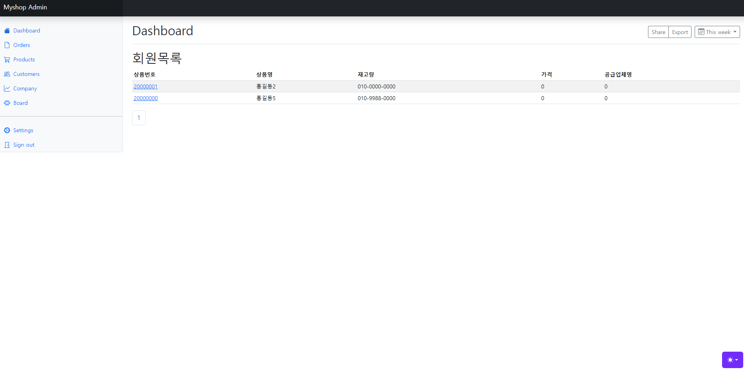
ADMIN > 회원목록

Slide 88
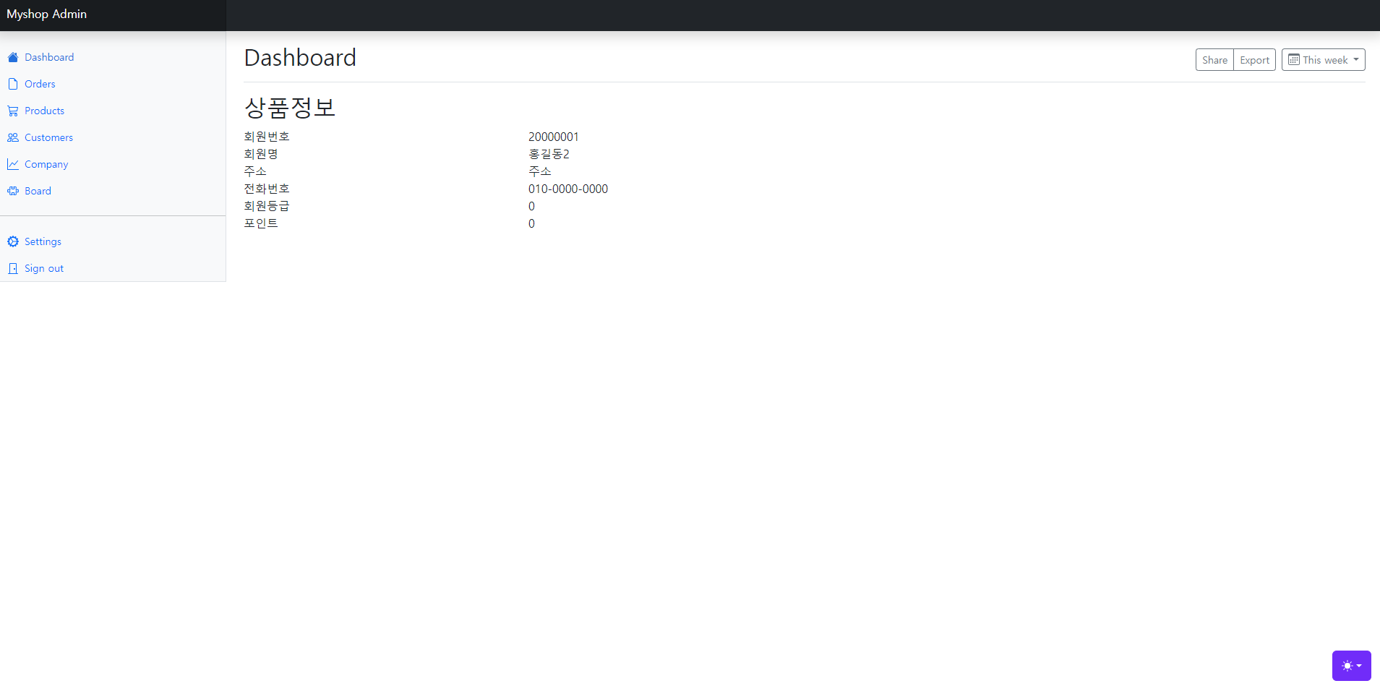
ADMIN > 회원상세

Slide 89
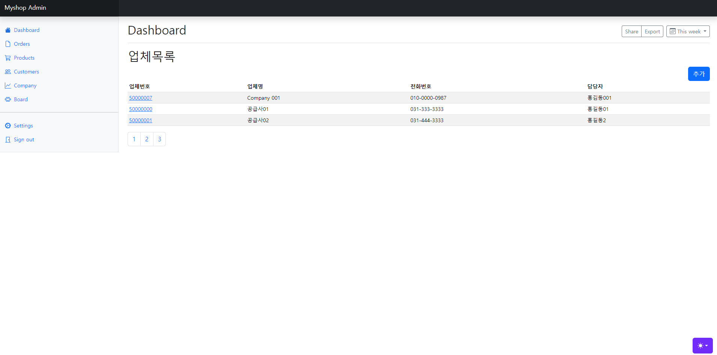
ADMIN > 업체목록

Slide 90
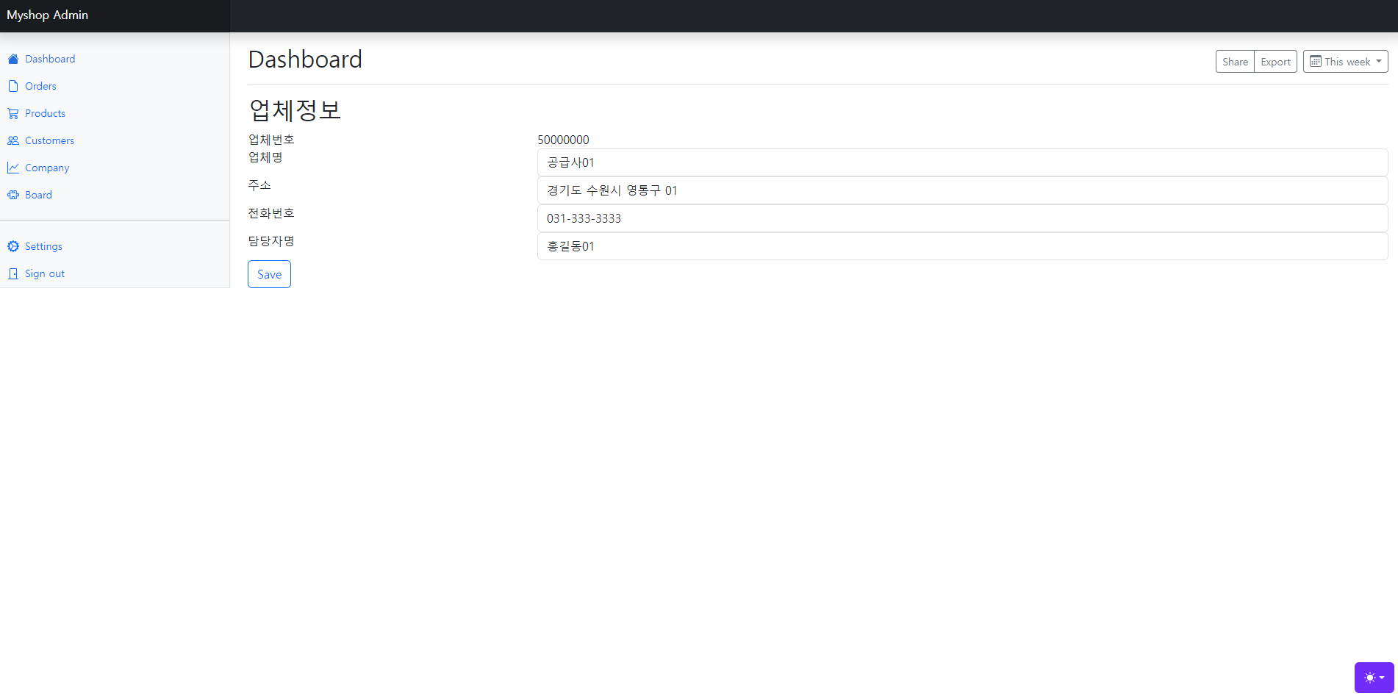
ADMIN > 업체정보

Slide 91
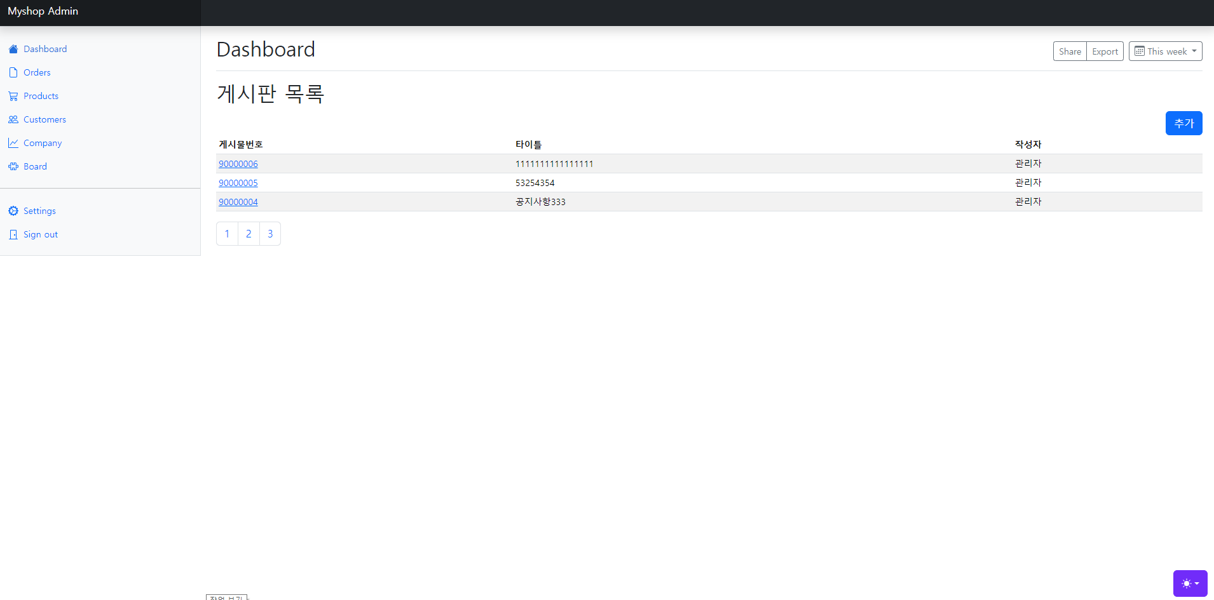
ADMIN > 게시판 목록

Slide 92
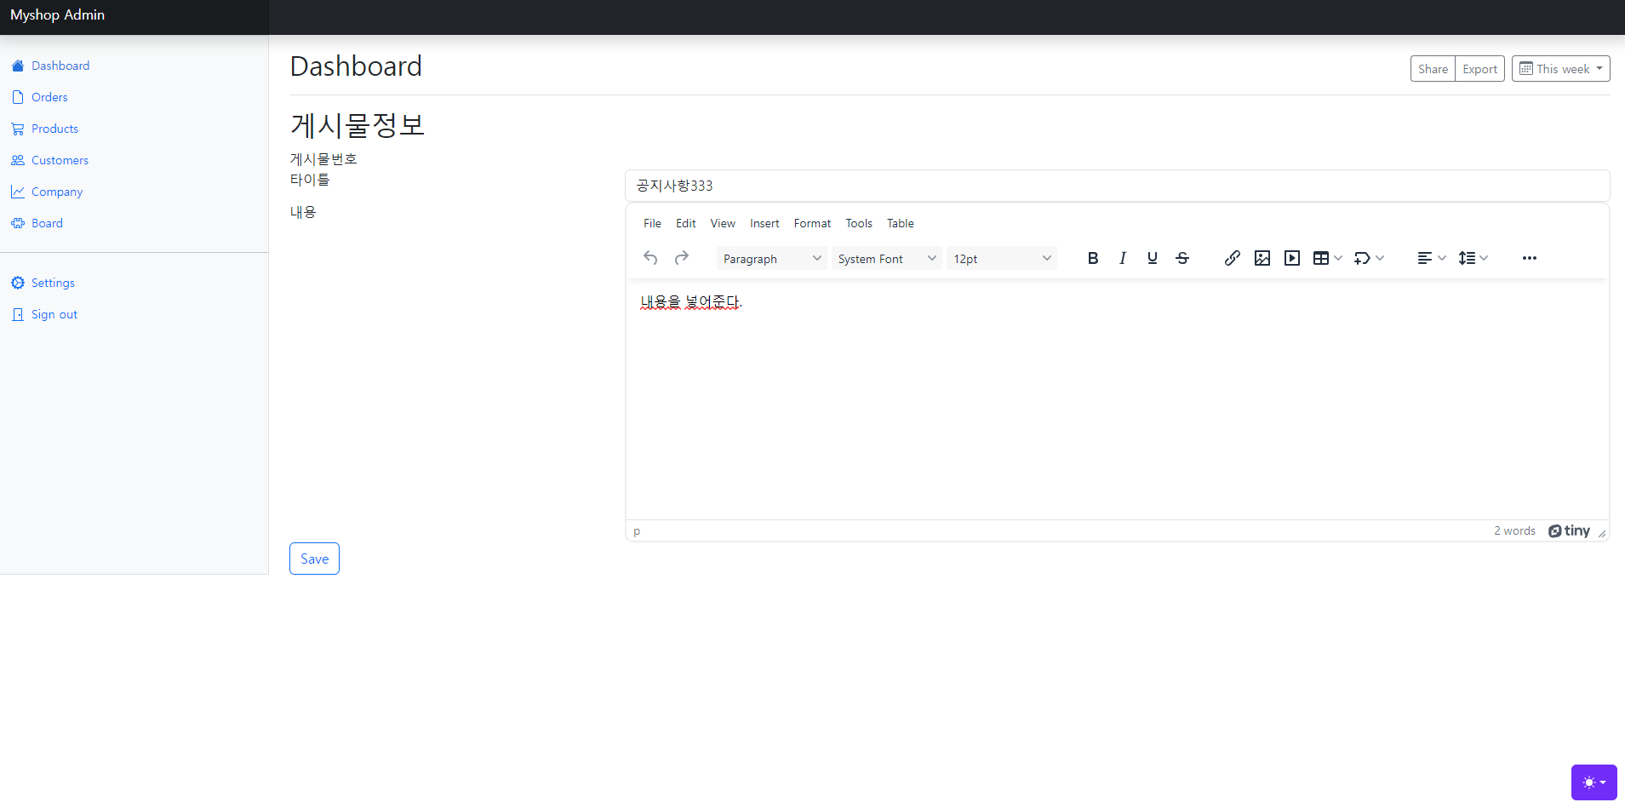
ADMIN > 게시물정보

Slide 93
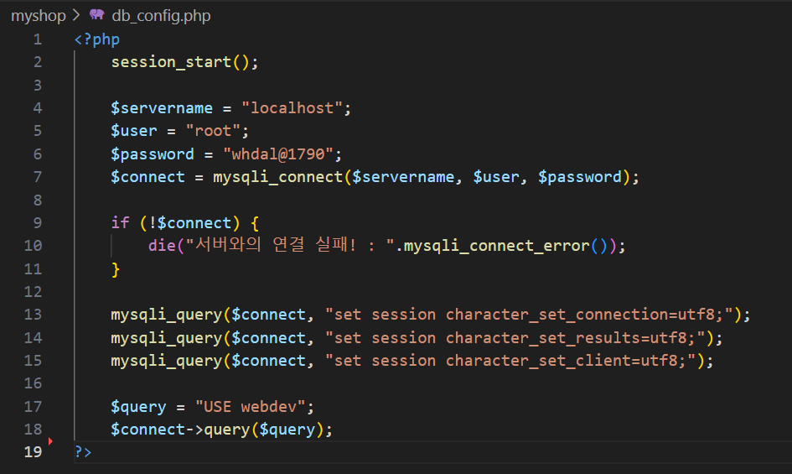
db_config.php

Slide 94
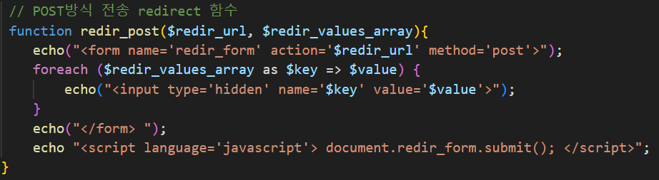
function redir_post

Slide 95
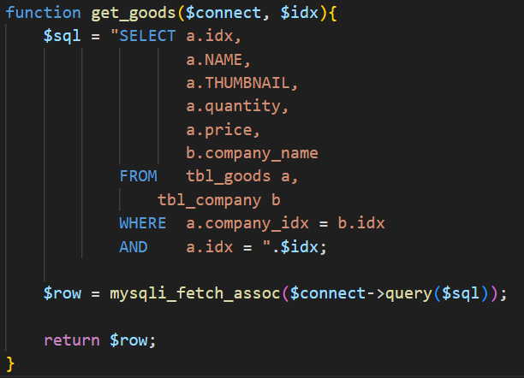
function get_goods

Slide 96
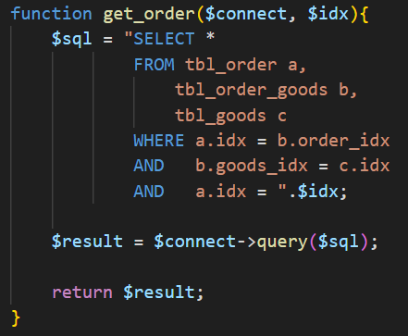
functon get_order

Slide 97
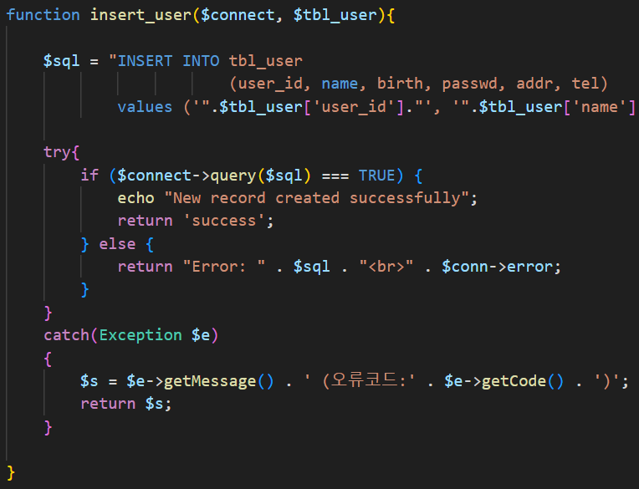
function insert_user

Slide 98
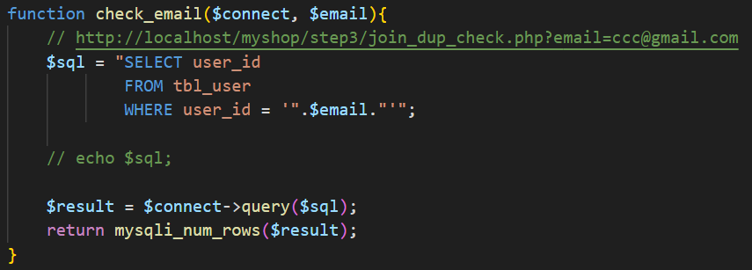
function check_email

Slide 99
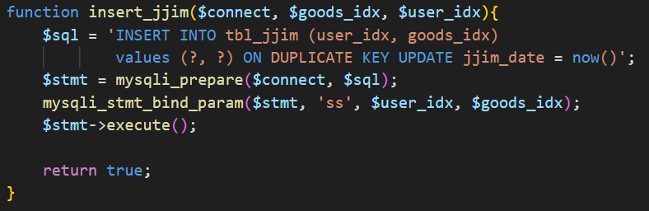
function insert_jjim

Slide 100
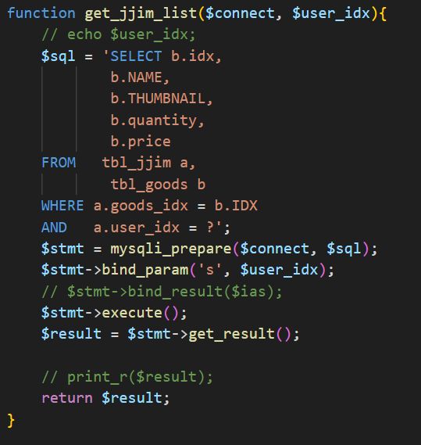
function get_jjim_list

Slide 101
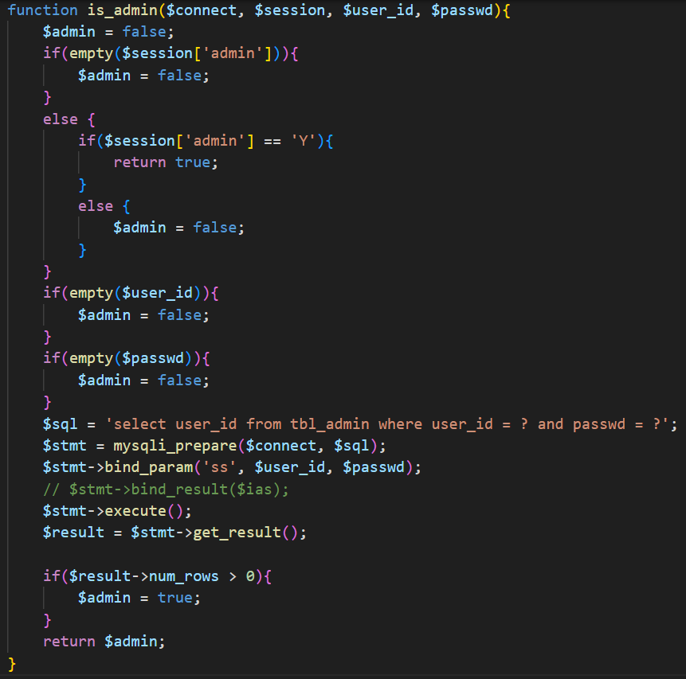
function is_admin

Slide 102
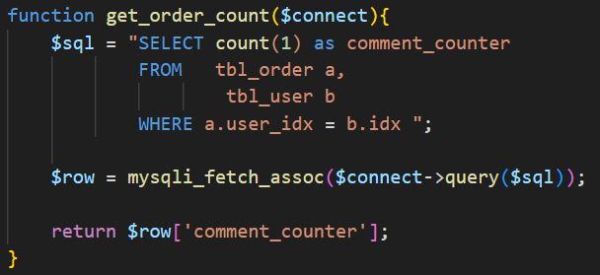
function get_order_count

Slide 103
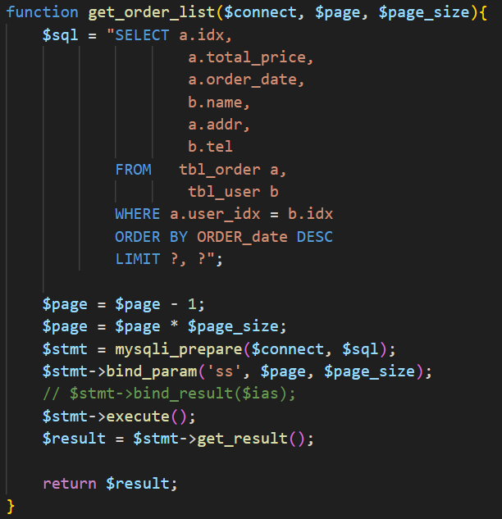
function get_order_list

Slide 104
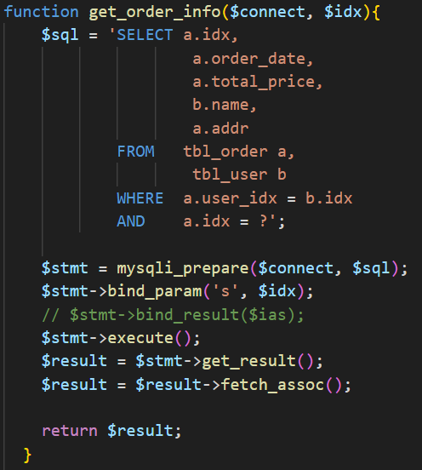
function get_order_info

Slide 105
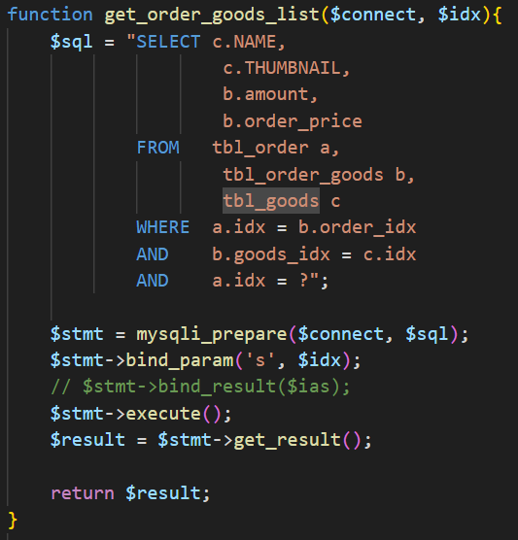
function get_order_goods_list

Slide 106
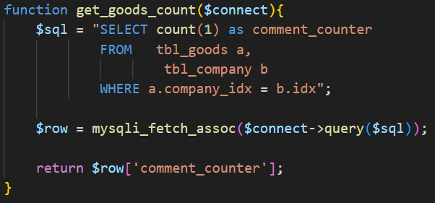
function get_goods_count

Slide 107

function get_goods_list

Slide 108

function get_goods_info

Slide 109

function get_user_list

Slide 110

function get_user_list

Slide 111

function get_user_count

Slide 112

function get_user_info

Slide 113

function get_company_list

Slide 114

function get_company_list

Slide 115

function get_company_count

Slide 116

function get_company_info

Slide 117

function get_board_list

Slide 118

function get_board_list

Slide 119

function get_board_count

Slide 120

function get_board_info

Slide 121

function get_admin_idx

Slide 122

function get_select_one

Slide 123

function get_last_insert_id

Slide 124
소스
https://github.com/seoggylee/myshop

